Slide 1
目 录
  第1章 概 述
  第2章 智能传感器系统中经典传感技术基础
  第3章 不同集成度智能传感器系统介绍
  第4章 智能传感器的集成技术
  第5章 智能传感器系统智能化功能的实现方法
  第6章 通信功能与总线接口
  第7章 智能技术在传感器系统中的应用
  第8章 智能传感器系统的设计与应用
  第9章 无线传感器网络技术概述

Slide 2
第8章 智能传感器系统的设计与应用
要 点：
智能传感器系统外围电路及抗干扰措施；
基于DS18B20的分布式温度测量系统；
集成化智能传感器的应用。

Slide 3
§8.1 智能传感器系统外围电路及抗干扰措施
§8.1.1 外围电路
1、 数字电位器
传统的机械电位器属于模拟式分立元件；缺点是：噪声大、易污损、
抗震动性能差、体积较大、需要手动调节、使用寿命较短。
数字电位器（Digital Potentiometer）亦称数控可编程电位器，它是
采用CMOS工艺制成的数字模拟混合信号处理集成电路，能在数字信号的控
制下自动改变滑动端位置，获得所需要的电阻值。
1）主要特点：
a）输入数字量，输出模拟量，输出是电阻值或电阻比率；
b）调节精度高，可编程，抗震动，不易污损，体积小，寿命长，逐步
取代传统机械电位器；

Slide 4
c）适配微处理器，通过串行总线来控制滑动端的位置。
d）内部有E²PROM，用户可对其进行读写操作。掉电后能长期保存原有
控制数据及滑动端位置不变。
e）使用灵活，用途广泛。可进行串、并联或混联，可组成同轴电位器，可应用于可编程增益放大器、频率补偿网络、自动量程转换、自动控制调节电路等。
f）低电压、低功耗、超小型化。
2）产品分类及工作原理
芯片包含的电位器个数：1，2，4，6等；
线性与非线性（对数、指数型）之分；
内部抽头数：32，64，128，256，512，1024；抽头数越多，精度越高；
有的带有温度补偿及电压基准源；

Slide 5
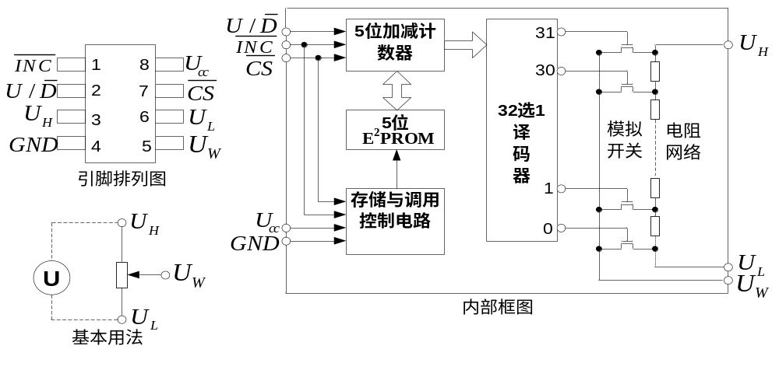
厂家：Xicor、CATALYST、MAXIM、ADI等。
a）工作原理

Slide 6
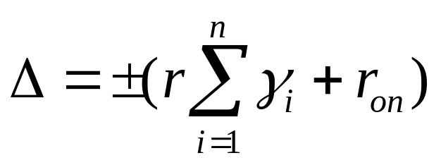

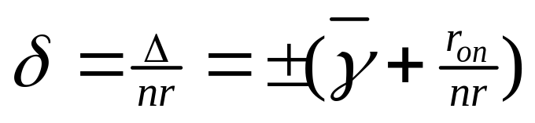


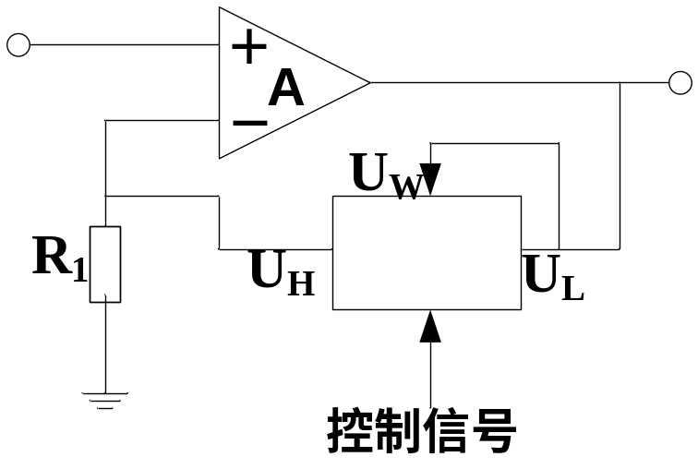
b）数字电位器的误差
引起电阻误差的原因主要有两个：
＊ 各电阻单元的误差；
＊ 模拟开关的导通电阻值。
总误差： ， ：i个单元的误差系数
相对误差： ， 则
3）应用
a）可编程增益放大器

Slide 7



2、 实时日历时钟电路
1）产品分类及性能特点
内置晶振电路、电池和非易失性SRAM，带 接口。
性能特点：
a）高精度： ，年误差在2min以内；
b）内置32.768KHz晶振电路，能产生7种时标信号，以BCD码输出；
c）带 串行总线接口，易于同单片机通信；
d）内含4Kbit～256Kbit的SRAM，写操作时无延时；
e）内置稳压电路和电源掉电检测电路；
f）低功耗，典型工作电流1.0 ，内置电源管理电路；
g）工作温度范围宽，工业品：-40℃～85℃。
2）工作原理：（见下图）

Slide 8
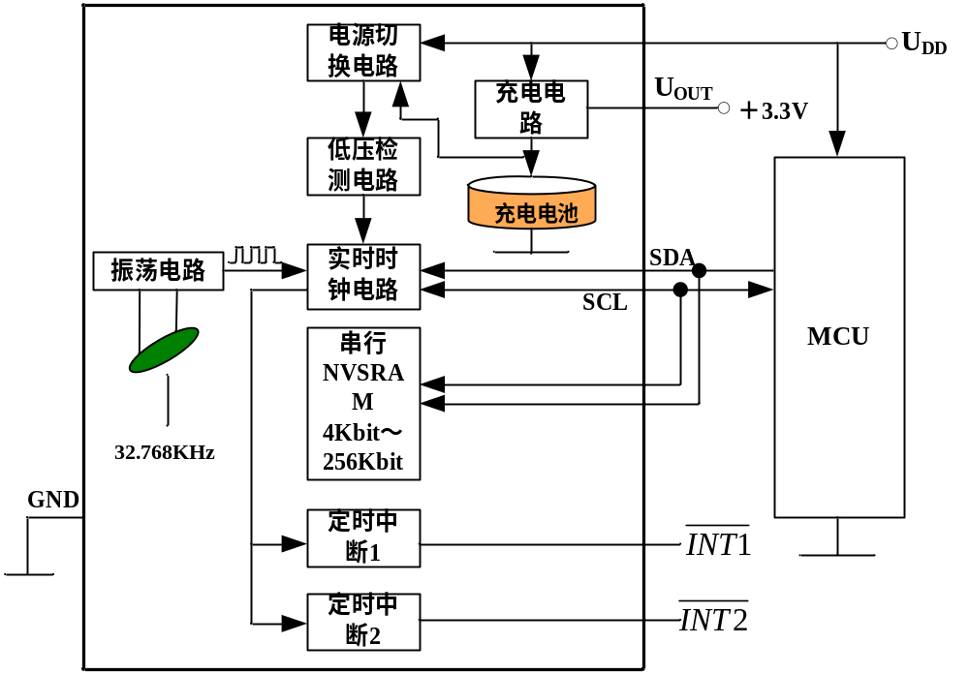

Slide 9



a）实时时钟电路
由三位操作编码可构成对实时时钟部分的8条操作指令，实时时钟部分共包括4个寄存器：实时数据寄存器（56bit）；状态寄存器（8bit）；两组报警时间/频率事件设置寄存器（16bit）。
b）电池电压检测电路
每1s采样一次，时间15.6ms，检测到 V，停止采样保持高电平，直到执行初始化或读状态寄存器命令。
c）电源管理电路
3）应用
SDA、SCL端口分别接单片机的两个引脚， 口或 口均可。

Slide 10




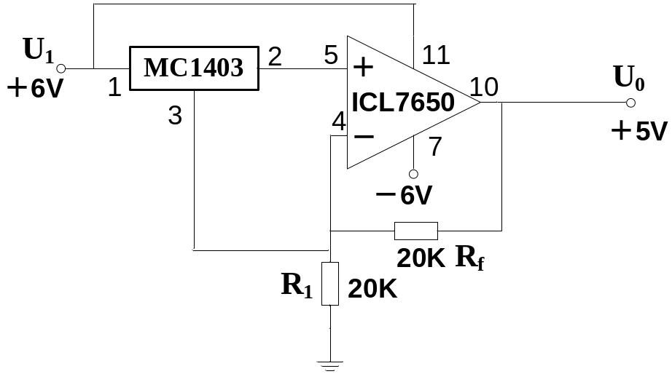
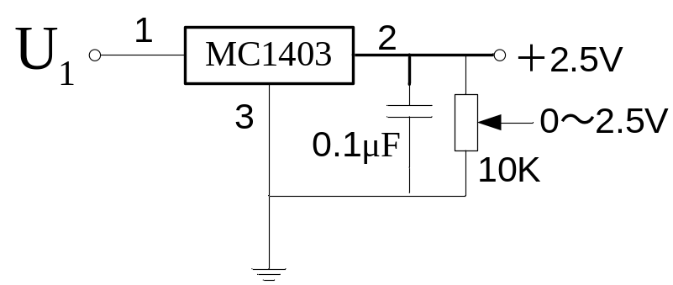

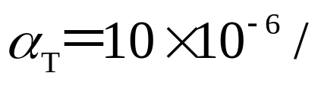
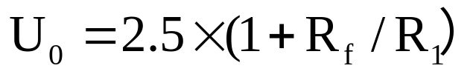
3、 基准电压源
基准电压源的关键技术是电压温度系数 ， ℃
精密型（0.3～5） ℃,较精密型（10～20） ℃，普通型（30～100） ℃，又分固定型与可编程输出可变型。
1）带隙基准电压源MC1403
，U0变化0.0001V；
℃
要求输出高于2.5V，需经放大器放大，

Slide 11
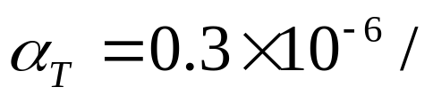
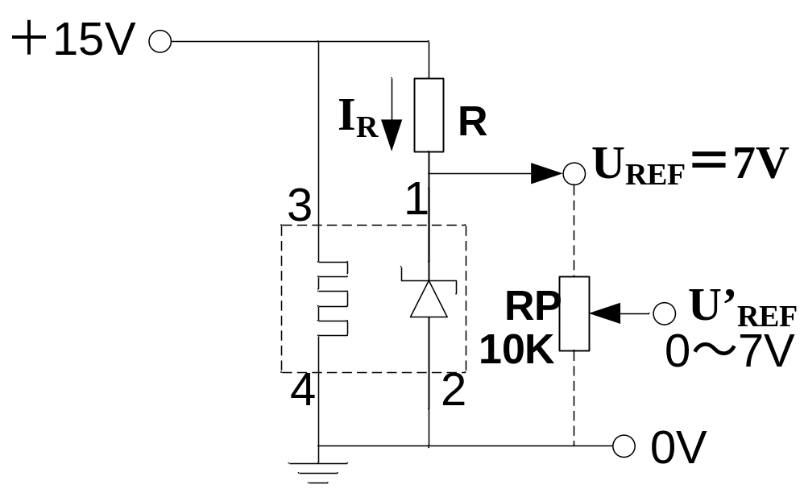
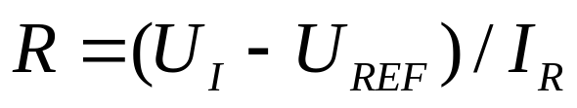
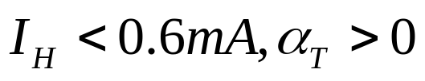

2）LM399： ℃，内带恒温器。
4、 集成恒流源
向集成化、多用途方向发展
目前有：恒流二极管（CRD）、恒流三极管（CRT）、三端可调恒流源、四端可调恒流源、高压恒流源等恒流器件。
a）恒流二极管及应用（见下图）

Slide 12
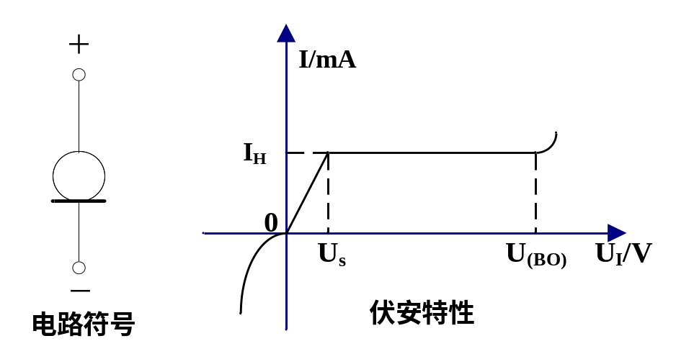
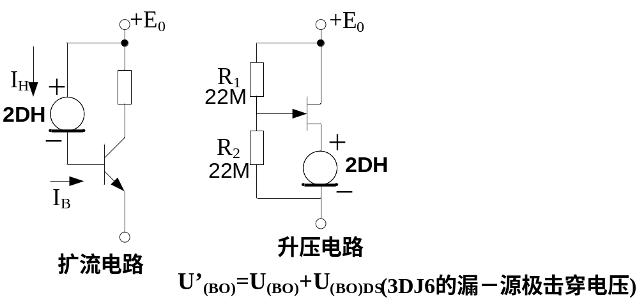
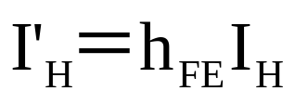
恒流二极管只能提供几毫安的电流，耐压几十伏。

Slide 13
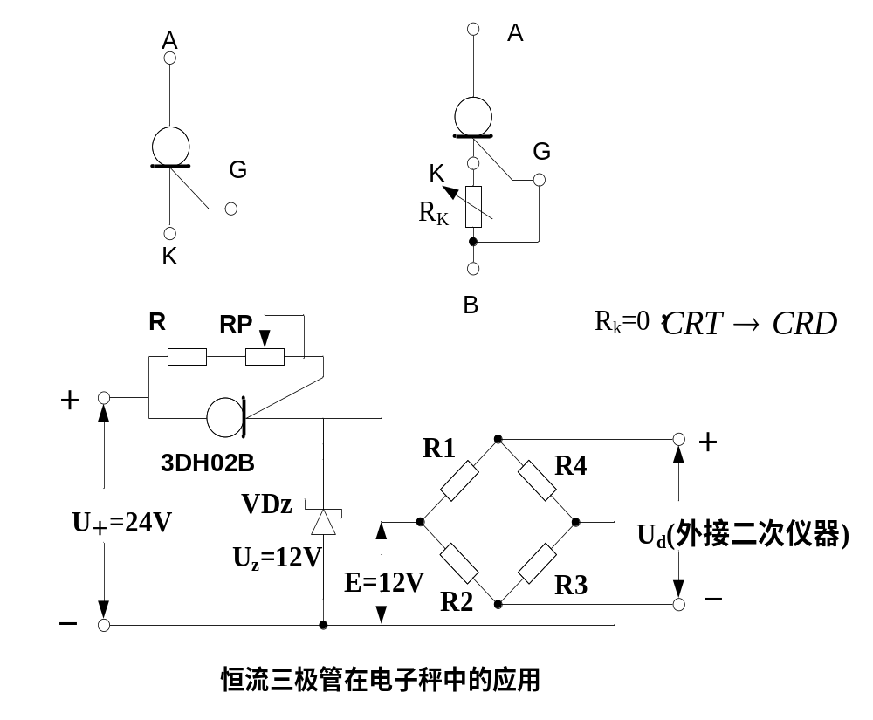
b）恒流三极管的应用

Slide 14
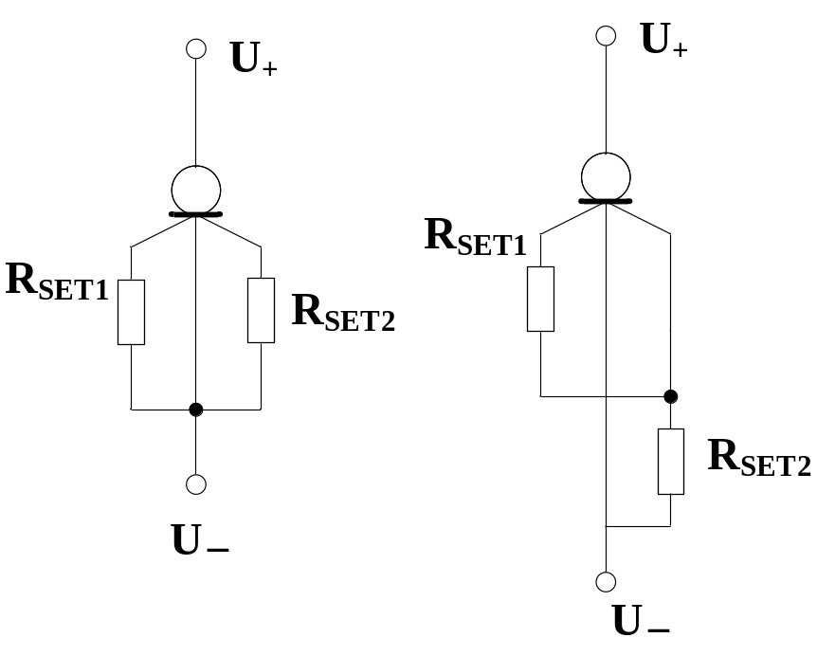
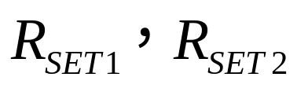



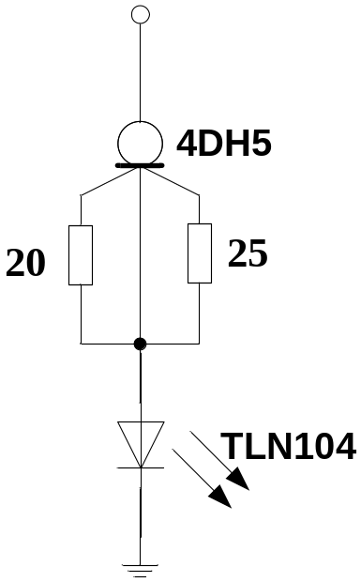


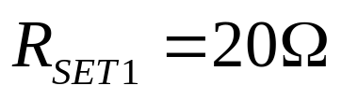
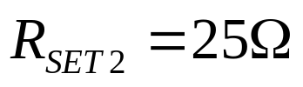
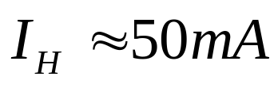
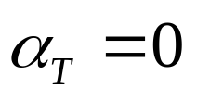
c）可调精密集成恒流源应用
为设定电阻，
改变二者的电阻比即可调节 ，
（ ℃范围内调节。
4DH5：
，当 时
红外光测量仪中红外发射管，需用恒
流源供电。
， 时，
， 。

Slide 15


5、 精密 、 转换器
广泛用于测控系统以及调制解调器中，以AD650为例作简要说明。
1）性能特点
a）采用电荷平衡式 （即A/D）转换原理，输入为单级性电压、双极性电压或差分电压，输出为矩形波，转换精度达14bit；
b）非线性误差小，频率范围宽。对应0.002％，0.005％，0.007％分别输出10KHz，100KHz，1MHz；
c）通过外接元器件的变化，可构成 或 转换器；
d）采用集电极开路输出，输出端经上拉电阻外接电源，能与CMOS、TTL电路兼容。
2）原理及应用

Slide 16
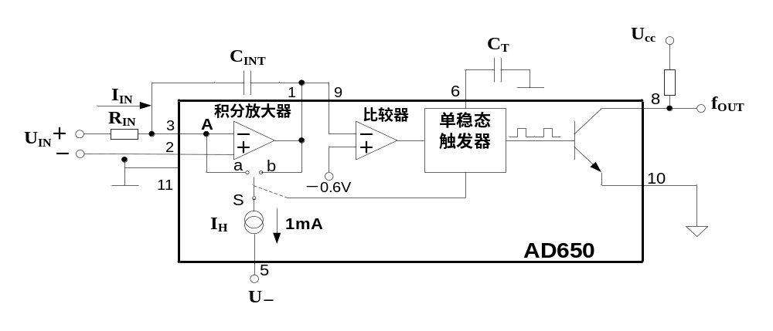
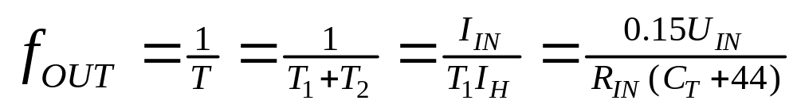

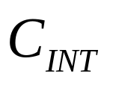
a）原理
：PF单位，44PF为 引脚的分布电容。
：与输出频率无关，它仅仅决定锯齿波幅度的大小。

Slide 17
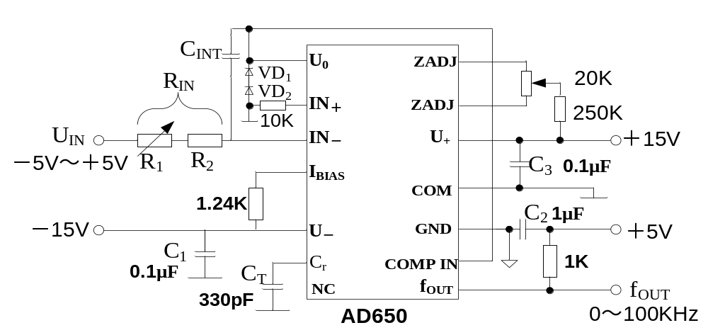
b）输入双极性电压的 转换电路
R1=5.1K；R2=37.4K。

Slide 18
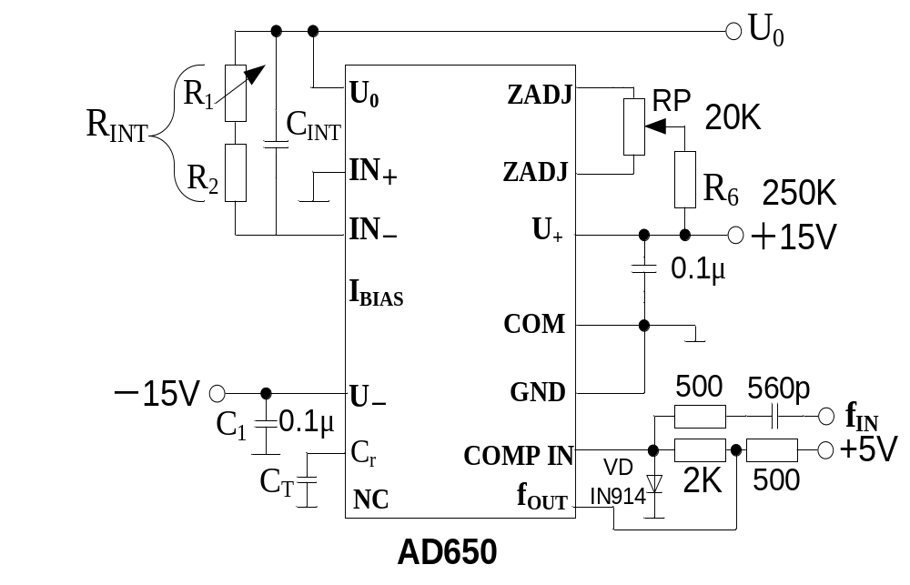
c） 转换器

Slide 19
§8.1.2 智能传感器系统的抗干扰措施
智能传感器系统是模拟电路与数字电路并存，包含了多种不同功能的电路部件和器件，在工业环境下远距离传输信号时，不仅容易受到外界干扰，而且系统本身也会产生干扰。为了提高系统的可靠性，必须有效地抑制各种干扰，优化电路设计和软件设计。
1、 电磁兼容性概述
1）概念
包含了三个方面的内容：
a）电子设备应有抑制外部电磁干扰的能力；
b）该电子设备所产生的电磁干扰应低于规定的限度，不得影响同一电磁环境中其它电子设备的正常工作；
c）任何电子设备的电磁兼容性都是可以测量的。

Slide 20
2）研究领域
主要包括电磁干扰的产生与传输、电磁兼容性的设计（含制定标准）、电磁干扰的诊断与抑制，电磁兼容性的测试（含实验）。
3）设计
首先学习并掌握有关标准及规定，然后参照实际电磁环境来提出具体要求，制定技术和工艺上的实施方案。
在设计电子仪器设备时，应重点考虑电路设计、隔离、退耦、滤波、接地、屏蔽以及射频资源的分配等问题，如用COMOS电路代替TTL电路，用固态继电器代替电磁继电器等。
4）测量
测量是对设备的电磁兼容性设计做出评价的重要依据。分发射试验和敏感度试验。

Slide 21
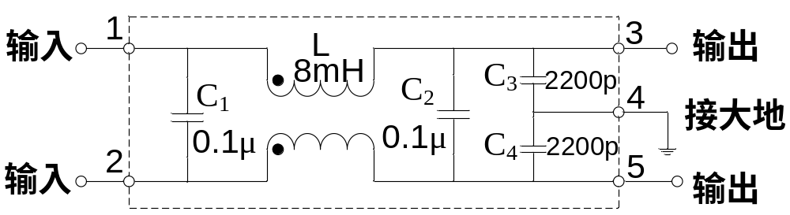
2、 电磁干扰滤波器
电磁干扰滤波器（EMI Filter）能有效地抑制电网噪声，提高电子设备的抗干扰能力及系统的可靠性。
＊ 电源噪声属于射频干扰（RFI），是电磁干扰的一种，频谱为10KHz～30KHz，它具有双向性。
＊ 串模干扰与共模干扰
电磁干扰滤波器应符合电磁兼容性（EMC）的要求，必须是双向射频滤波器。
1）原理电路

Slide 22
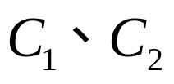
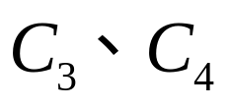

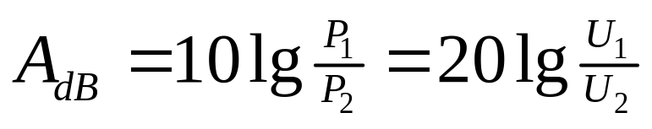
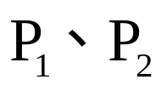
L的电感量大小与额定电流I有关，I＝1A，L＝8～23mH；I＝10A，L＝0.2～0.3mH，L主要用来抑制共模干扰。
主要用来滤除串模干扰； 的连接方式可有效抑制共模干扰。
2）主要技术参数
额定电压、额定电流、漏电流、测试电压、绝缘电阻、直流电阻、使用温度范围、工作温升、插入损耗（ ）、外形尺寸、重量。
插入损耗（ ）是频率的函数，用dB表示：
，
是滤波器插入前后传输到负载上的噪声功率。一般可将1MHz～30MHz的噪声电压衰减65dB。

Slide 23
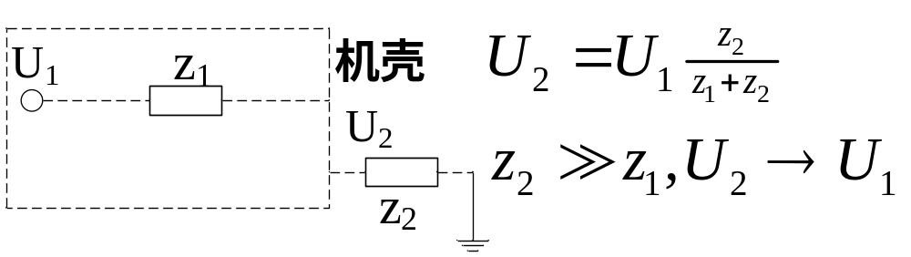
3、 智能传感器系统的接地
系统“地”的概念有两种：一种是“参考地”，另一种是“大地”。这里讲的接地指“大地”。
1）接地的作用及方式
作用：a）安全；b）抑制干扰。
接地方式有保护性接地和功能性接地之分：
a）保护性接地：防触电接地、防雷击接地、防静电接地。
b）功能性接地：信号地、数字地、功率地、交流地、屏蔽地。
传输信号的频率高低决定了不同的接地方式。

Slide 24
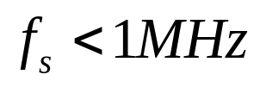

＊ ，单点接地，接地点靠近信号测量端，屏蔽双绞线；
＊ ，多点接地，可分别在信号源端和测量端接地，连接介质为双绞线或同轴电缆。
另外还分并联或串联或单点接地、多点接地和环形接地。
2）智能传感器系统的接地
a）信号接地：给回路确定一个参考电位，使电路工作于稳定状态并能比较信号的有无及大小。
b）功率接地：指电源回路的接地。一般要将系统内的信号地与功率地分开布置，最后在输出端汇合。因为功率地线上一般有大电流，在导线上的压降如被引入信号端，会影响系统信号的稳定性。
c）智能传感器系统的接地：主要考虑信号频率、接地线的长度、宽度、系统的灵敏度之间的相互关系；接地电极的形状；辐射式接地系统等。

Slide 25
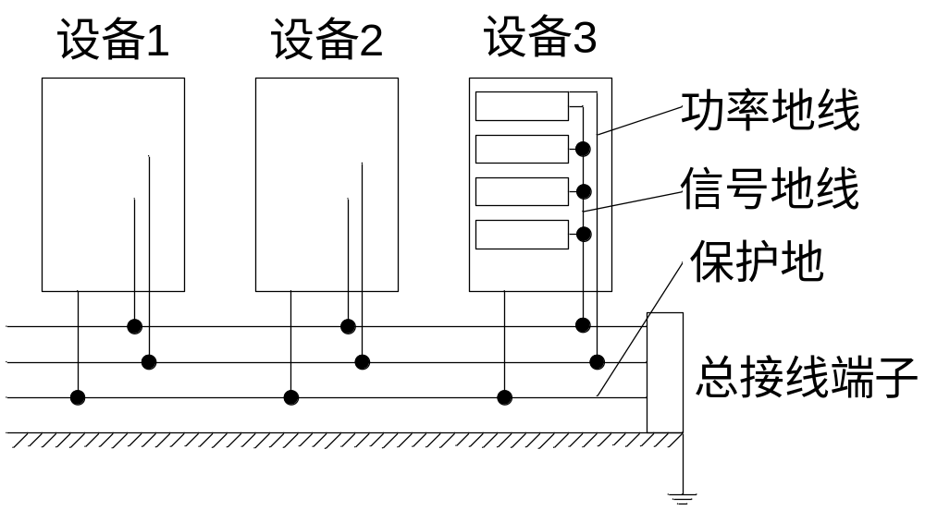
4、 智能传感器的屏蔽
屏蔽是保护电路、设备、传输线等不受静电场、电磁场或磁场干扰的一种手段。
1）分类：
a）静电屏蔽：消除静电场的影响，用良导体制成并通过接地达到屏蔽效果。

Slide 26
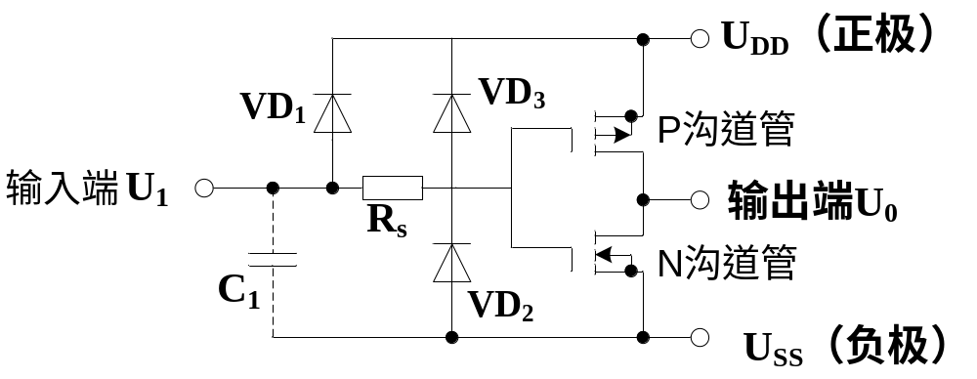



b）磁屏蔽：抑制低频磁场干扰，用高磁导率材料制成，能防止磁感应的产生。
c）电磁屏蔽：用于抑制高频磁场干扰，用良导体制成，对电磁波起到反射和吸收的作用。
2）静电放电的保护
CMOS电路中输入端防静电的三极管——电阻双向保护电路。
的正向压降： ＝0.7V，反向击穿电压：
在智能传感器系统中经常用的屏蔽有导线的屏蔽、元器件的屏蔽 、

Slide 27
放大器的屏蔽、振荡电路的屏蔽、电桥电路的屏蔽等。
3）磁屏蔽
分低频和高频，主要指电源变压器和发射天线部分。
5、 智能传感器系统的抗干扰措施
1）干扰的成因
a）电网干扰：主要指浪涌电压和电磁干扰；
b）传输线干扰：在 输入、输出口线上形成的干扰，与传输线的长度、连线方式等有关；
c）空间电磁波干扰；
d）机内干扰：由内部不同功能的电子元器件和部件产生。
2）电路设计中的抗干扰措施
a）切断干扰的传播途径
具体的通过采用屏蔽、接地、功能分区、隔离、合理布线、

Slide 28
使用抗干扰元件等措施切断干扰的传播途径。
b）尽量采用抗干扰性能强的单片机
＊ 降低系统内部的电源噪声；
＊ 降低时钟频率（68HC08单片机外部时钟32KHz，内部总线8MHz）；
＊ EFT技术（Electrical Fast Transient）
消除尖峰干扰对时钟信号的影响。
c）频率抖动技术
将频率抖动信号叠加到随机信号噪声上，以使ADC的量化噪声与输入信号无关，消除ADC输出的谐波分量。
d）防止漏电流技术
通过设置防止极间漏电用的保护环。
e）滤波技术
无源滤波器、有源滤波器、数字滤波器。

Slide 29
f）隔离技术
光电隔离、变压器隔离、继电器隔离、布线隔离。
g）抑制传输线上的干扰
双绞线：频带较窄，波阻抗高，抗共模干扰能力强。对于长传输线使用时要注意阻抗匹配问题，以消除反射波。
h）正确选择接地点
i）传感器的屏蔽
j）塑料机箱的屏蔽
k）元器件的选择
尽量采用金属膜电阻和低噪声的有源器件，积分电容宜选用漏电小、介质损耗因数低的聚丙烯或聚苯乙烯电容；
能用低速的器件就不用高速器件。
l）消噪电路

Slide 30

消噪电容：0.1μF；CMOS电路代替TTL电路。
m）电源退耦电容
在电源进线端并联一只10μF～100μF的钽电容，进行电源退耦；在每个芯片的电源进线端并联一只高频、低分布电感的陶瓷电容，0.1μF，
时，0.01μF。
6、 软件抗干扰措施
1）数字滤波器
2）软件看门狗——防止CPU进入死循环或程序跑飞
3）指令冗余技术
NOP指令的使用，或有效单字节指令重写，有助于程序跑飞后恢复正常，消除随机干扰。
4）软件陷阱技术
跑飞的程序进入非程序区或表格区时，通过设置软件陷阱可将程序引向

Slide 31
某一指定位置，对程序出错进行处理。
5）多次采样技术
消除尖脉冲干扰。
6）延时防止抖动技术
在已知某些干扰要发生的情况下，使CPU暂停正常工作，待干扰过后再恢复工作。
7）定时刷新输出口
防止干扰对用锁存器控制输出口信号输出的影响。
7、 系统的安全性
1）安全标准
IEC950标准，分泄漏电流、耐压、绝缘电阻、接地电阻等项。
2）安全认证

Slide 32
a）CCEC认证：中国电工产品安全认证委员会（CCEC）,又称长城认证；
b）UL认证：美国保险商实验所（UL）；
c）CB认证：国际电工委员会电工产品安全认证组织（IECEE）；
d）GS认证：德国莱茵技术监督公司（TUV）；
e）FCC认证：电子产品的抗电磁干扰能力。

Slide 33


§8.2 基于智能温度传感器的分布式温度测量系统
§8.2.1 基于1——Wire总线的DS18B20型智能温度传感器
1、 DS18B20的性能特点
是DALLAS公司继DS1820之后推出的改进型，在原来的基础上有如下改进：
1）供电电压：3.0V～5.5V，在-10℃～+85℃范围内，测量误差<
±0.5℃。
2）温度分辨率可编程。9～12位，通过对便笺式RAM中CONFIG寄存器的可编程温度分辨率位 、 进行编程，可设定不同的温度分辨率及最大的转换时间。
见下图

Slide 34
 |  | 工作模式 | 分辨率/℃ | 最大转换时间/ms
0 | 0 | 9 | 0.5 | 93.75
0 | 1 | 10 | 0.25 | 187.5
1 | 0 | 11 | 0.125 | 375
1 | 1 | 12 | 0.0625 | 750
当DS18B20接收到温度转换命令（44H）后，开始启动转换，转换完成后的温度值就以16位带符号扩展的二进制补码形式，存储在便笺RAM的第0、1字节。在执行读便笺RAM命令后，可将这两个字节的温度值通过单线总线传送给CPU。
3）DS1820的转换时间（9位）为200ms，可见DS18B20的转换时间t缩短。
4）具有电源反接保护电路

Slide 35
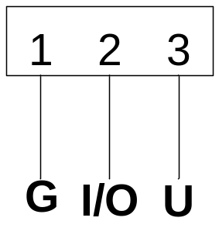
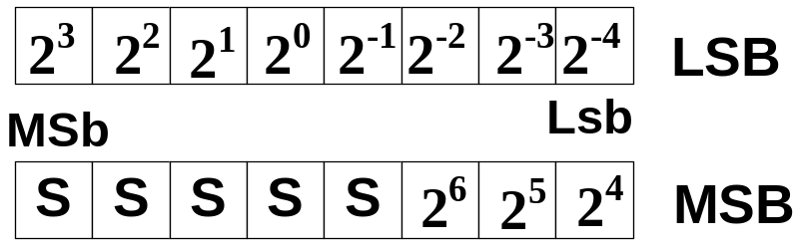
5）DS18B20的引脚及内部电路框图与DS1820完全相同，体积小一半。
2、 DS18B20的工作原理
DS18B20采用3脚PC—35封装或8脚SOIC封装。
I/O为数据输入/输出端，它属于漏极开路输出，
外接上拉电阻后常态下是高电平。
+25.0625℃ 0000 0001 1001 0001 0191H
-10.125℃ 1111 1111 0101 1110 FF5EH
主要包括7部分：
1）寄生电源；
2）温度传感器；

Slide 36
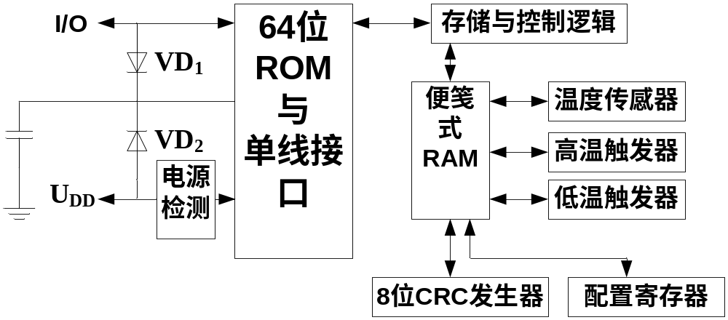


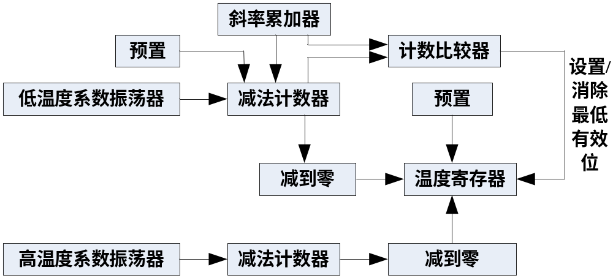
3）64位激光ROM与单线接口；
4）高速暂存器，即便笺式RAM，存放中间数据；
5） 、 触发寄存器，存放用户设定
的温度上、下限值；
6）存储与控制逻辑；
7）8位循环冗余校验码。
测温原理：如右图。

Slide 37



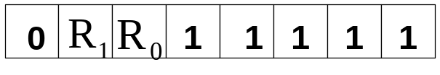
低温度系数振荡器用于产生稳定的频率 ，高温度系数振荡器则相当于 转换器，能将被测温度转换成频率信号 。图中隐含着计数门，当计数门打开时，DS18B20就对低温度系数振荡器产生的时钟脉冲 进行计数，进而完成温度测量。计数门的开启时间由高温度系数振荡器来决定。每次测量前，首先将-55℃所对应的基数分别置入减法计数器、温度寄存器中。在计数门关闭之前若计数器已减到零，温度寄存器中的数值就增加0.5℃。然后，继续着依斜率累加器的状态置入新的数值，再对时钟计数，然后减到零，温度寄存器值又增加0.5℃。只要计数门仍未关闭，就重复上述过程，直到温度寄存器值达到被测温度值。
64位ROM：8位工厂编码（DS18B20为28H）＋48位出厂编号＋8位CRC校验码。CRC = X⁸ + X⁵ + X⁴ + 1
配置寄存器：

Slide 38
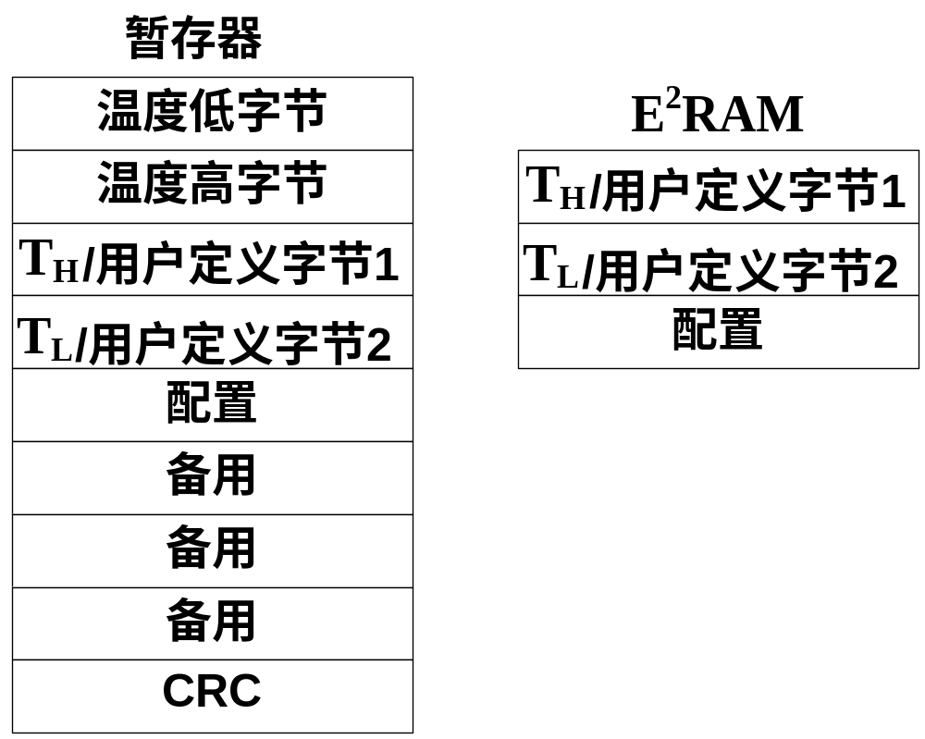

Slide 39
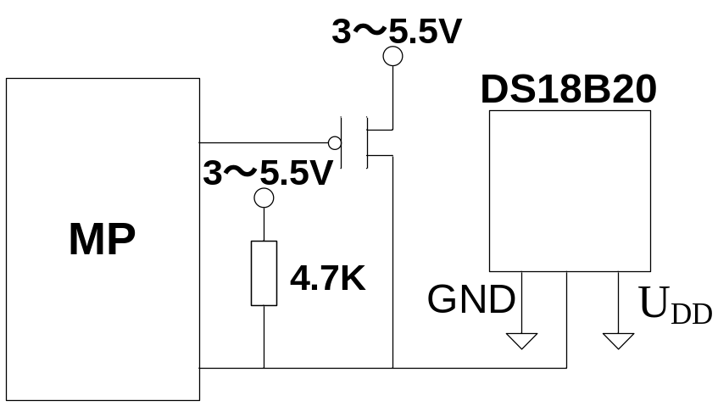
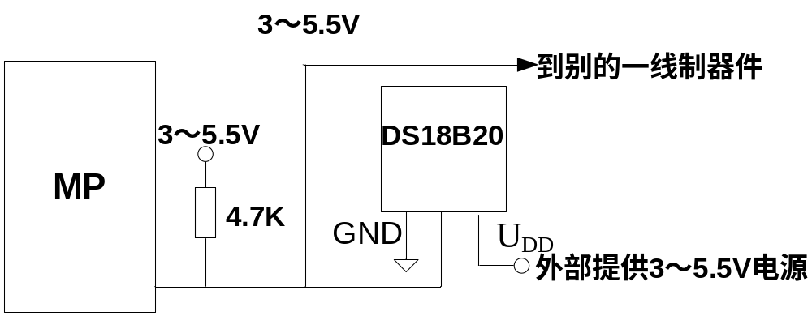
§10.2.2 基于DS18B20的分布式温度测控系统
1、 DS18B20与微处理器之间的连接
1）总线供电
2）电源供电

Slide 40
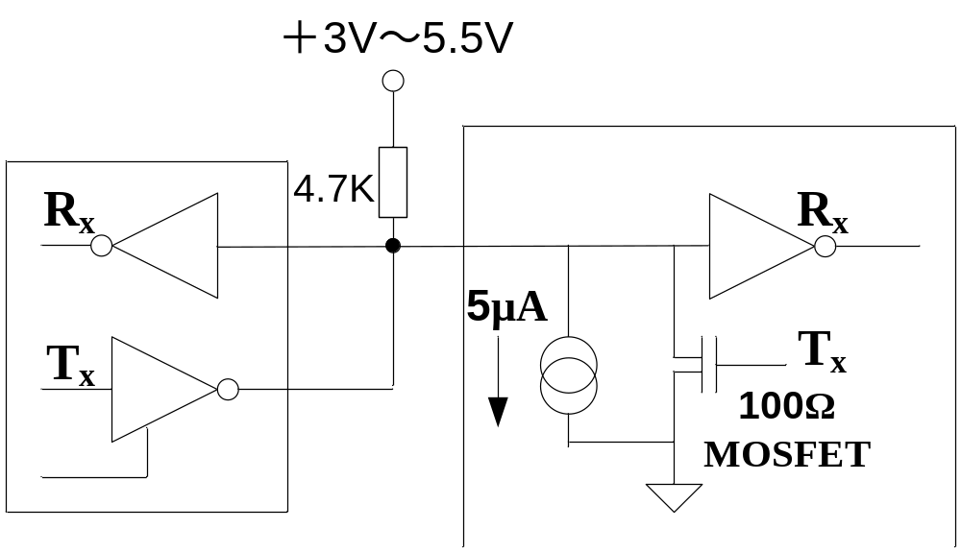
3）具体硬件配置结构：
2、 DS18B20操作指令
1）发送时序：
a）初始化；由主机发出一个复位脉冲，然后从机发送一个响应脉冲；
b）ROM功能指令；
c）存储器功能指令；
d）发送数据。
2）ROM功能指令（均为8位）
a）读ROM（33h）

Slide 41
读取DS18B20的8位工厂编号，唯一的48位序列号和8位CRC编码。该命令只能用于总线上只有一只DS18B20时，否则会产生数据冲突。
b）比较ROM（55h）
由主机寻址特定的DS18B20，只有地址相吻合的DS18B20才响应后续的存储器功能命令。
c）跳读ROM（CCh）
允许主机在不提供64位ROM码的情况下访问存储器功能。
d）搜索ROM（F0h）
用于系统上电后，主机对总线上全部器件的识别。
e）报警搜索（ECh）
与搜索ROM命令流程一样，用于获得具备报警条件的DS18B20的信息。

Slide 42

ROM搜索举例：
ROM搜索处理是一个不断重复一个简单的三步操作的过程：读一个位，读一个完整的位，然后写那个位的希望值。
ROM1 00 11 01 01
ROM2 10 10 10 10
ROM3 11 11 01 01
ROM4 00 01 00 01
搜索处理的过程如下：
①总线主机通过产生一个负位脉冲进行初始化，全部端器件产生一个响应脉冲。
②总线主机向总线上产生一个搜索ROM指令。
③总线主机从总线上读一个位；每个器件把ROM第一个位的值放置到总线上以作为响应，对于ROM1～4第一位“与”的结果是总线上的位置为“0”。

Slide 43
总线主机再读写另外一位。作为响应，所有的器件将第1位取反后再将该值放置到总线上。
通过三步操作以两次读得的数据位可能的结果如下：
00 在该位的器件位相反；
01 所有器件在该位均为“0”；
10所有器件在该位均为“1”；
11 没有器件在总线上。
④总线主机写个“0”，这就排除了ROM2和ROM3进行后续的搜索，而只留下了ROM1和ROM4连接在总线上。
总线主机通过每次的ROM搜寻操作获取未知器件的ID，所占用的时间： 960μs＋（8＋3×64）61μs＝13.16ms
因此总线主机在1s时间里可以标识75个不同的一线制器件。
3）I/O信号

Slide 44
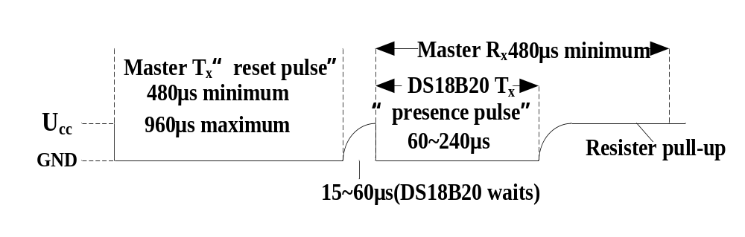
DS18B20要求严格的协议确保数据的完整性。协议由一线制上使用的几种类型的信标组成:复位脉冲、响应脉冲，写“0”，写“1”，读“0”，读“1”。这些信号，除了响应脉冲，均由总线主机发起。
按照下图脉冲时序，在主机发出复位信号后，DS18B20表示“存在”的脉冲。
4）存储命令功能
见下图。

Slide 45

a）写暂存器（4Eh）
这个命令是向DS18B20的暂存器写，从 寄存器开始，三个字节对应到2，3，4。在一个复位产生前，三个字节应已被写入。
b）读暂存器（BEh）

Slide 46


这个命令是读所有的暂存器的内容。从字节0～字节8，假若所有的内容没被读出，主机可以产生一个“复位”中止读。
c）拷贝暂存器（48h）
这个命令是拷贝暂存器的内容到 ，将温度报警及配置信息存入非易失性存储器。在DS18B20拷贝期间，输出“0”将总线拉低。对于总线供电，在发生该命令后主机必须上拉总线至少10ms。
d）转换T（44h）
这个命令开始一个温度转换，在转换期间，DS18B20输出“0”，转换结束输出“1”。对于总线供电，在发出该命令后，主机必须上拉总线至少大于 。
e）Recall （B8h）
将 的内容回调到暂存器，在系统上电时， DS18B20

Slide 47
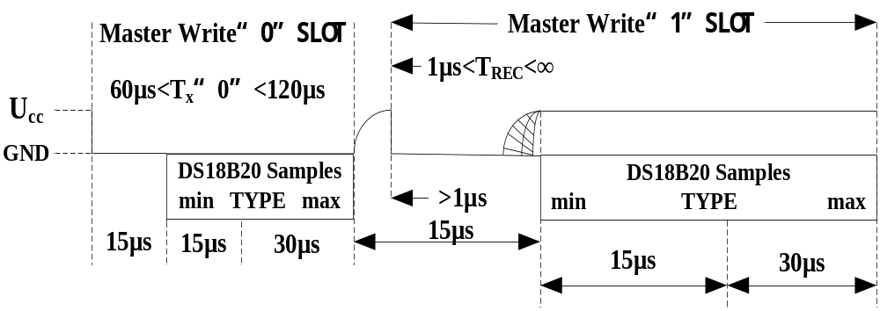
自动的完成该工作。
f）核查供电模式（B4h）
在该命令发出后，器件输出“0”表示总线供电，“1”表示外部电源供电。
5）读/写时间片（slots）

Slide 48
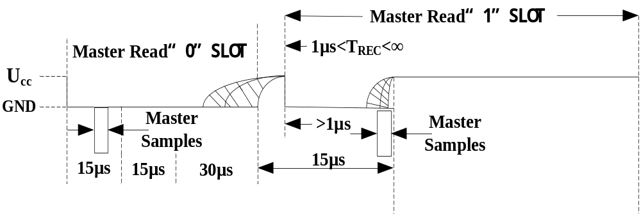


6）存储器功能举例
a）总线主机启动温度转换，然后读温度值（假定总线供电）
主机模式 数据（低位在前） 说明
Reset Reset Pulse（480～960）
Presence Prsence Pulse
55h 产生“Match ROM”命令
64位ROM码 传输DS18B20地址
44h 发送“Convert T”命令

Slide 49
I/O线拉高 总线主机拉高数据线时间>
Reset Reset Pulse
Presence Presence Pulse
55h 发送“Match ROM”命令
(64位ROM码) 传输DS18B20地址
BEh 发送“Read Scratch Pad”命令
(9个数据字节) 主机读9个字节暂存器的数并
计算前8个字节的CRC码，若
相同，继续，若不同，读操
作重复。
Reset Reset Pulse
Presence Presence Pulse，done

Slide 50


b）总线主机写存储器（假定总线供电，只有一只DS18B20）
主机模式 数据（低位在前） 说明
Reset Reset Pulse
（480～960μs）
Presence Prsence Pulse
CCh Skip ROM命令
4Eh Write Scratch pad command
(3个数据字节) ，Config
Reset Reset Pulse
Presence Prsence Pulse
CCh
BEh 读暂存器命令

Slide 51
(9个数据字节)
Reset Reset Pulse
Presence Prsence Pulse
CCh
48h（拷贝暂存器命令，在发出该命令
后，主机必须等待10ms保证该命令执行完。
Reset Reset Pulse
Presence

Slide 52



3、 一线式网络
1）一线式网络拓扑
a）线性拓扑
b）分支拓扑
c）星形拓扑
2）一线网络术语
“radius”和“weight”
radius：指主机末端与最远节点从器件之间的连线长度。

Slide 53
Weight：指网络中所有连线的总长，单位：米。
如星形网络，有3个分支，长度分别为10m，20m，30m，则：
radius＝30m，weight=60m
一般，网络的总长度受限于电缆的上升时间，而半径确定了信号反射的最快时间。
从理论上，一线式网络的radius可以大于750m，但由于电缆引入的时间延迟使得通信协议失效。实际上考虑到其它一些影响因素，实际值要小。
3）从器件weight
每增加一个从器件，相当于要使网络的weight减少1～0.5m，这主要是受分布电容的影响，对于连接电缆的分布电容一般为24PF/m（5类双绞铜线）。
4）开关网络 （见下图）

Slide 54


6）总线供电问题
在网络上的从节点器件均从总线上吸收电源时，若因总线上传输数据导致供电不足时，会影响网络的正常运行。
7）分布式阻抗匹配
采用下图可以降低反射影响，但同时也会降低信噪比。

Slide 55


4、 接口驱动
1）典型CPU端口连接口
2）改进型CPU总线接口

Slide 56

3）高级一线式网络驱动器

Slide 57

4）采用串行接口适配器DS2480B的驱动电路（用于短连接介质网络（1～100m））

Slide 58
§8.3 集成化智能传感器的应用
PPT系列网络化智能压力传感器的典型应用
♣ PPT模拟输出的配置
♣ 远程模拟压力信号的传输与记录
♣ 网络结构
4Y4型智能化超声波测距集成电路
♣ 4Y4的性能特点
♣ 4Y4的工作原理
♣ 单片液晶显示测距仪
ACS750型集成电流传感器
♣ 交流电流检测技术
♣ ACS750型集成电流传感器的原理与应用

Slide 59
AD693型多功能传感信号调理器
  ♣ AD693的性能特点
  ♣ AD693的工作原理
  ♣ AD693的典型应用
  ♣ AD693在电子测量仪器中的应用
APMS—10G型带微处理器的智能混浊度传感器
  ♣ APMS—10G的性能特点
  ♣ APMS—10G的测量原理
  ♣ APMS—KIT.exe软件的安装使用及通信协议
  ♣ 使用注意事项

Slide 60
§8.3.1 PPT系列网络化智能压力传感器的典型应用
1、 PPT系列传感器简介:
（1） PPT系列传感器采用钢膜片,带RS—232接口,传感器距离不超过18m
,适合测量快速变化或缓慢变化的各种不易燃、无腐蚀性气体或液体的压
力、压差及绝对压力，测量精度高达± 0.05％。
（2）它属于网络传感器。
（3）能输出经过校准后的压力数字量和模拟量。
（4）可通过接口电路与PC机进行串行通信。
（5）有12种压力单位可供选择。
（6）利用内部的集成温度传感器来检测传感器温度并对压力进行补偿。
（7）电源电压的范围是+5.5V~+30V，工作电流为15mA～30mA，工作温度
范围是－40℃ ～+85℃ 。

Slide 61

2、 PPT模拟量的输出
单独使用一个PPT，能代替传统的模拟式压力传感器。其最大优点是不
需要校准即可达到高精度指标。PPT模拟输出与测量仪表的接线如下图所
示：
用户既可通过数字电压表（DVM）读取压力的精确值，亦可利用模拟式
电压表（V）来观察压力的变化过程及变化趋势。

Slide 62

对PPT进行设置后，它还能在传送压力数据的同时，接收来自控制处
理器的阀门控制信号，以实现压力自动调节，具体接线如下图所示，这对
于压力测控系统非常有用。阀门控制数据可以和压力数据无关。

Slide 63

3、 远程模拟压力信号的传输与记录
PPT的模拟信号可直接送给记录仪来记录压力波形，但在远距离传输模
拟信号时很容易受线路干扰及环境噪声的影响，还会造成信号衰减。可按
下图连接，这种方法适用于RS━485接口，传输距离可达数千米。若采用RS
━232接口的PPT系列传感器，需增加驱动器和中继器。该方案传输速率
快，当波特率选28800bit/s时，数据传输所造成的延迟时间不超过2ms。

Slide 64

下面是远距离传输的设定指令表，假定PPT1和PPT2在同一组。
PPT与主机的接线如下图所示，图中D9、D25分别代表主机上的9针插座
和25针插座。

Slide 65


Slide 66

4、 网络结构
1）RS—232环形网络
RS—232环形网络的起点和终点都在TXD、RXD和GND接口线上。其特点
是网络接口可接多台PC机的串行接口。具有6个PPT单元的RS—232环形网络
如下图所示：

Slide 67
该例中，各PPT单元的ID地址是从主机接口开始按照环形顺序排列
的，从01开始，到06终止。两个组地址分别为91、93，每组有3个PPT单元
被分配地址。为使PPT单元能单独接收主机指令，每个PPT单元必须有惟一
的地址。一旦有几个PPT单元设定的地址相同，那么当主机发出该地址指
令时，只有最先接收到主机的那个PPT单元能收到该指令，指令也就不再
往下传送。该网络的另一个特点就是能对每个PPT单元自动分配ID地址。
例如用*99ID=1的指令将ID＝01分配到PPT1时，其余PPT的ID地址就依
次递加1。最终返回主机时它读出的结果就变成*99ID=7，主机自动编址为
07。当主机传送一条组地址（*90～*98）指令时，该指令就依次传给环路
中的每个PPT单元，只有符合该组地址的PPT单元才能读到这条指令。仅当
主机发出全局地址（*99）指令时，全部PPT单元都能响应。

Slide 68
2）RS―485多点网络
RS―485多点网络是以主机为起点、以距主机最远点为终点，它采用多
点网络结构，亦称星形网络结构。该网络不仅传输距离远，而且在不断开
网络的情况下就能增、减PPT的数目。该网络最多只能连接32个PPT单元，
利用中继器可扩展到89个PPT单元。在RS―485的始端与末端，需分别并联
一只120Ω的电阻作为匹配电阻。
具有6个PPT单元的RS―485多点网络如下所示。在该网络中，各PPT单
元的ID地址可以不按照顺序排列。下面通过一个例子来介绍传输全局地址
及分配组地址的过程：①首先传送全局指令*99WE和*99S=00001234，这将
使ID号为#00001234的PPT单元在下一条指令之前指定自己的ID号，并做好
接受新指令的准备。然后传送*99WE， *99ID=02，*02WE和*02SP=ALL指
令，完成设备ID的地址分配。只要在RS―485网络上重复上述过程，即可完

Slide 69

成设备ID的地址分配工作；②分配组地址：一旦设置好设备的ID，即可进
行组ID的分配。同一组中的每个PPT单元必须有一个始于01的子地址。子地
址将告知每一个PPT单元在组地址指令中的响应顺序。

Slide 70
若要设置设备ID=02的组地址为91，子地址为01，可传送下述命令：
*02WE，*02ID=9101， *02WE， *02ISP=ALL。当第一条指令传送到第91组
时，ID=02的单元就会第一个做出响应。

Slide 71
§8.3.2 4Y4型智能化超声波测距集成电路
简 介：
4Y4是中澳合资上海雷博（LEBOK）电子有限公司继4Y2、4Y3之后开
发出的一种新型测距集成电路。它采用了超声波测量领域中的多项新技
术，具有高性能、多功能、智能化、低成本等显著特点，可用于对距离
进行检测、控制及报警。

Slide 72
1、 4Y4的性能特点
（1）芯片内部有推挽式功率放大器，能直接驱动发送器，此外还有三级
交流放大器及限幅电路，可直接配接收器，使外围电路大为简化。
（2）可选择低速测量（1次/s）、高速测量（16次/s）两种模式。具有
区间指示/LCD数字显示/BCD码三种输出方式。
（3）具有低电压检测、自动关机、读数保持、自动报警、单音或复音输
出、芯片自检等功能，操作非常简单。
（4）抗干扰能力强。内部有按钮开关防抖动及按钮计数电路，在操作按
钮时所产生的开关抖动信号不会造成误动作。
（5）外围电路简单，仅需配少量元器件即可构成单片液晶显示测距仪。
（6）电源电压可选＋3V，最高不超过＋6V。平均工作电流仅为140μA，
但在发射过程中的瞬间电流却可达到15mA，自动关机之后的待机电流低至
1 μA。

Slide 73

2、 4Y4的工作原理
1）引脚功能
4Y4采用40脚扁平封装，引脚排列如下图所示。
U_{DD}、GND端分别接＋3V电源和地。ANIN为按钮信号输入端，内有下拉电阻，悬空时呈低电平。L0/D0～L6/D6分别为6个区间指示/BCD码输出端，L0～L6所对应的区间为0～20cm、20cm ～ 40cm、40 ～ 60cm、60 ～ 80cm、80 ～ 100cm、100cm ～ 120cm和120cm ～ 140cm；而D0 ～ D6分别对应于第0位和第6位的BCD码。CS为超声波发送端，接发送器。CS2为超声波发送端2，该端经过电阻接CS端，对发射完超声波以后的“余振”现象有抑制作用。

Slide 74
CSN为反相输出的发送端，它与CS端一起组成推挽式功率输出端，该端
应接发送器外壳。IN1和IN2分别为接收放大器的输入、输出端，接收器就接
在IN1与地之间。POP为复位/设置端。COM1、COM2为LCD上的两个公共电极。
DA0～DA3、DB0 ～ DB3、DC0 ～ DC3分别为显示个位到千位的液晶笔段驱动
端。SEG1、SEG2为标志符驱动端。XT1、XT2分别为晶振输入端、晶振输出
端，接455kHz压电陶瓷滤波器。LBSET为低电压检测端，用于设定低电压报
警的阀值电压。LIGHT为路灯控制信号端。BPD为门铃控制信号输出端。BP/
LAT为音频信号输出/数据锁存端，可驱动蜂鸣器或扬声器。BPN/L7为音频信
号的反相输出端/第七位的BCD码输出端，它采用推挽式音频输出电路，可输
出2.5kHz的单音，也可输出由1.25kHz与2.5kHz混合而成的复音。

Slide 75

2）4Y4的工作原理
4Y4的工作原理是首先发送一束超声波，然后由接收器接收从目标物体
反射的回波信号，再利用计数器算出从开始发射直至接受到回波信号的时间
间隔Δt。 Δt与目标距离成正比。
a）工作模式的设置

Slide 76

POP与ANIN均为三态输入端。POP端内部有上拉电阻，该端悬空时呈高
电平，利用芯片内部的电平监测器可检测出高、中、低三个电平，设置不同
功能。在POP端与地之间接一只电容，即可实现上电复位。ANIN端的电路结
构和POP端相似，区别是内部有一只下拉电阻，悬空时呈低电平。
b）声隔离技术

Slide 77
4Y4专门设置了一个静音周期，可实现发送器与接收器之间的“声隔
离”。4Y4在发出一束超声波之后并不立即进入接收状态，而是在静音周期
内将发送器与接收器的全部脚对地短路，使之不起作用，这样即可因避免
发射波绕射到接收器而引起的“余振”现象。

Slide 78

3、 单片液晶显示测距仪
下图为4Y4构成单片机液晶显示测距仪的电路。

Slide 79
该仪器主要包括超声波发送器、接收器、LCD显示器、按钮开关和蜂鸣
器（或扬声器），为了简化引线，4Y4直接焊在LCD显示板的背面。上图
中，4Y4的第2～4脚、第8脚、第23～26脚和第28～30脚不用。R₁为发送电
路的限流电阻。R₂～R₄为接收放大器的外部元件。C₃为开机自动复位电容。
晶振电路采用廉价的455kHz压电陶瓷滤波器来代替石英晶体（JT），C₁和C₂
为振荡电容。SB为按钮开关。C₄为电源退耦电容。4Y4只能驱动压电陶瓷蜂
鸣器或微型讯响器，为了驱动扬声器，还需要增加一级达林顿管（VT₁、
VT₂）作为功率放大使用。R₆为VT₁的限流电阻。
根据实际需要，4Y4还可接外部发送电路或接收电路。

Slide 80
§8.3.3 ACS750型集成电流传感器
简 介：
ACS750是美国快捷微系统公司（Allegro MicroSystems.Inc.)新推出
的由精密线性霍尔集成电路构成的隔离式电流传感器。它适用于汽车及工
业系统中的电流检测、电机控制、过程控制、伺服系统、电源转换、电池
转换、电池监控、过电流保护等领域。

Slide 81

1、 交流电流检测技术
1）交流电流检测技术
交流电流的检测方法主要有以下三种：
a）利用分立式传感电阻检测交流电流。
b）利用电流互感器（CT）测交流电流。
CT属于不用驱动电路的无源设备，其测量原理是根据电磁感应定律首先
将一次侧电流转换成二次侧电流，然后利用交流电流表去测量二次侧电流，
再根据变流比换算成一次侧电流值。
c）利用霍尔传感器测交流电流（分开环、闭环两种）。

Slide 82
2）集成电流传感器的名词术语
输出电压灵敏度：当一次侧导线上的电流变化1A时所对应的传感器输
出电压变化量，被称作输出电压灵敏度，其单位是mV/A。
线性度：表示满量程时传感器输出电压随一次侧电流成比例变化的程
度。
准确度：表示实际输出电压与理想情况下输出电压的最大偏差，即测
量的总误差。
静态输出电压：是指当一次侧电流为零时传感器的输出电压值，其标
称值应等于电源电压的一半。
偏移量：它是磁滞现象而引起的输出偏移量，又称作磁滞误差。

Slide 83
2、 ACS750型集成电流传感器的原理与应用
简 介：
ACS750又分ACS750LCA－075、 ACS750ECA－100两种产品，二者可检测
的最大电流分别为± 75A（＋150℃ ）、 ± 100A（ ＋85℃）。
1）性能特点
a）属于工作在开环状态下的精密线性霍尔集成电路，内含霍尔元件和
信号调理器，其输出电压与一次侧电流成正比，可直接配数字电压表测量
电流。
b）具有自校准和电流隔离功能，使用时不需要对增益及偏移量进行微
调。
c）输出电压灵敏度为19.75mV/A，输出阻抗为1Ω（均为典型值）。

Slide 84

d）超低功耗
其一次侧的电流检测电阻仅为120μΩ，即使测量100A的大电流，所产
生的功耗仅为12mW。
e）可靠性高，安全性好
在一次侧与二次侧之间可承受2.5kV的绝缘测试电压。
f）采用＋5V电源供电，电源电压的允许范围是＋4.5V～+5.5V。
电源电流的典型值为7mA，最大不超过10mA。ACS750LCA－075的工作温
度范围是－40 ℃～＋50 ℃。 ACS750ECA－100的工作温度范围是－40 ℃
～＋85 ℃，其外形尺寸为 10mm×13mm×7mm。
2）原理与应用
ACS750的外形如右图。

Slide 85

U_{CC}、GND分别为电源端和地。U₀为电压输出端。I_{P＋}与I_{P－}为一次侧
引脚，测量电流时这两脚应串入被测线路中。下图是ACS750的内部电路框
图及典型应用。

Slide 86
上图中，芯片包含一次侧的电流检测电阻R_{SENSE}，二次侧的霍尔元件，
自动补偿电路、前置放大器（A₁）、滤波器和输出电流放大器（A₂）。开环
霍尔电流传感器是由磁心和放置在磁心开口空气隙上的霍尔元件所组成
的。当载流导线穿过磁心中心孔时就产生一个与导线电流成比例的磁场。
ACS750含有温度补偿电路，它输出一个经过校正的电压，在输出端与地之
间可接一块10V量程的 3 位半交流数字电压表（DVM）。在不同温度下，一
次侧电流与输出电压地关系曲线如下图。
该图分别绘出了当环境温度分别为＋25 ℃、＋85 ℃和＋150 ℃时的
三条曲线。由图所见，在－80A～＋85A的测量范围内这三条曲线基本重
合，并且U₀与I呈线性关系。

Slide 87


Slide 88
§8.3.4 AD693型多功能传感信号调理器
简 介：
AD693是ADI公司推出的一种单片信号调理电路，它具有高精度、多功
能的特点。其用途十分广泛，使用也非常灵活，不仅可用作小信号U/I转换
器，还可以作为各种传感器的信号调理电路。AD693适用于传感测量系统、
工业过程控制及自动化仪表领域。 AD693的同类产品为AD694， AD694适合
接收高电平输入信号，但芯片内部没有备用放大器。

Slide 89
1、 AD693的性能特点
1）内含可编程输入放大器、U/I转换器和多路输出式基准电压源。
2）输出电流有三种形式：4mA～20mA（单极性），0～20mA（单极性
），12mA±8mA （双极性）。
3）输入电压范围和电流零点均可单独调节，二者互不影响。
4）高精度。电流调零前的总误差为±0.25％，非线性误差低于±0.05
％。经过调零后的总转换误差小于±0.1％。
5）利用芯片中的放大器，可对由铂热电阻（PRTD）、各种热电偶及电
阻应变片桥路所产生的信号进行调理（包括缓冲、放大、与其他信号进行
组合等）。
6）带Pt100型PRTD接口，配铂热电阻时的测温误差为±0.5℃ 。
7）利用外部电阻可选配不同类型的热电偶并设定最高测量温度。

Slide 90
8）具有过电流保护和反向过电压保护功能。当环路电流接近25mA时能
自动限流。当反向电压通过电流环施加到AD693的输出端时，内部二极管
能起到钳位保护作用。
9）AD693通常由环路电源供电，特殊情况下也可由本地电源单独供
电。

Slide 91

2、 AD693的工作原理
左图为AD693的引脚排列及内部电路框图。
其中ZERO为U/I转换器的调零端。U_{I＋}和U_{I－}分别接输入电压的正端和负端。
OUT＋、OUT－依次为输出电流的正端和负端。
BOOST为升压端，该端接U_{SREF}端时可为基准电压提供一个高于＋6.2V的辅助电源。
COM为信号地。
“100Ω”端为Pt100型铂热电阻的接口端。75mV、150mV是分压器输出的两路标准电压。

Slide 92

＋AUX、－AUX分别为备用放大器的同相输入端、反相输入端。
I_{X}和U_{X}为备用放大器输出级的引出端，从I_{X}端可输出电流信号，将U_{X}端
接上负载可输出电压信号。
1）可编程输入放大器
该放大器是一个仪表放大器，简称为输入放大器。它有两个作用，一
是进行缓冲放大，二是来设定输入电压范围。改变P1、P2的接线方式就能
调整A1的增益，进而设置输入电压范围。能设定不同4种输入电压范围的4
种电路图如下：

Slide 93
a）电路如（a）图所示时，对应于4mA～20mA输出电流范围，输入电压
范围U_{I}＝0～60mV；对应于0～20mA输出电流范围，U_{I}＝0～75mV。
b）电路如（b）图所示时，当输入600mV电压时，可得到满度为20mA的
电流范围。
c）电路如（c）图所示时，假定用户所期望的输入电压最大值为S，利
用下式可计算出R_{G1}的电阻值，R_{G1}＝400/(30/S－1)；式中S的单位是mV，
R_{G1}的单位是Ω 。
d）电路如（d）图所示时，R_{G2}可由下式确定，RG2＝400×(1－60/S)/
(30/S－1)；一般要求R_{G2}≥200 Ω。
需要指出，内部增益电阻R_{a}和R_{b}的允许误差均为±10％，为使输入电压
范围严格符合要求，需要调整R_{G1}和R_{G2}的值。 R_{a}和R_{b}的值可从相应的引脚上

Slide 94
测出。此外R_{a} 、 R_{b}的电阻温度系数仅为－ 17×10⁻⁶/℃，这就要求R_{G1}和
R_{G2}必须选用低温度系数的精密金属膜电阻。
2）U/I转换器
U/I转换器属于跨导放大器，其跨导标称值为0.2666S（S代表西门
子，1S＝1A/V），显然当U_{I}＝75mV时，I_{O}＝75mV×0.2666A/V＝20mA。
U/I转换器内部还有一个限流比较器，能将环路电流限制在±25mA以
下。
3）基准电压及精密分压器
芯片内部有高稳定度的＋6.2V带隙基准电压源和经过激光修正的精密
电阻分压器。利用基准电压源可为U/I转换器提供偏置电压，用来调节输
出电流的零点，还可用作外部传感器的激励。

Slide 95



分压器是由精密电阻网络构成的，只需将分压器上的某个抽头接至调零
端（ZERO），即可获得相应的输出偏置电流。校准偏置电流的电路如下图所示，R_{Z1}和R_{Z2}为校准电阻。
假定校准范围是I_{A}，校准4mA偏置电流时可分别用下式计算R_{Z1}和R_{Z2}值：
， 。

Slide 96

当校准12mA偏置电流时， R_{Z1} 、 R_{Z2}的计算公式如下：
4）备用放大器及输出级
备用放大器（A2）是专为扩展AD693的功能而设置的一个辅助放大器，
可对传感信号进行U/I转换或T/I转换，把被测量（电压、温度等）转换为
4mA～20mA的电流信号，以便于远距离传输。其输出级采用高增益的达林顿
管，I_{X}、U_{X}端分别接集电极与发射极。I_{X}可作为高阻抗电流源，给传感器提
供750μA～1.5mA的驱动电流，若在U_{X}端与地之间接上负载R，即可获得电
压信号。

Slide 97

3、 AD693的典型应用
1）典型应用
由AD693构成0～＋30mV单极性输入、4mA～20mA输出的电路如下图所
示。

Slide 98


上图中环路电源U_{S}的允许范围是＋12V～＋36V。R_{L}为电流环中的负载电
阻，I_{LOOP}为环路电流。实际加到AD693上的电源电压（U_{OP}）为： U_{OP} ＝ U_{S}
－ I_{LOOP} R_{L} 。不使用本地电源时，＋6.2V基准电压源与地之间需接6.2kΩ电
阻，将基准电压源的负载电流设定为1mA。C为电源退耦电容。
2）电源电压的选择
采用环路电源供电时，最大负载电阻（R_{LMAX}）与环路电压（U_{LOOP}）的对
应关系如下图所示。且二者关系式如下：

Slide 99

3）降低芯片功耗的方法
在AD693内部以输出晶体管VT₁的耗电量为最大，必要时可采用并联外
部功率管的方法来降低其功耗，具体电路如下图。

Slide 100
VT₂可选用2N1711型或2N2219A型NPN功率管，其基极接OUT－端，集电极
接BOOST端。要求功率管的截止频率f_{T}＝10MHz～100MHz，交流电流放大系数
β>10。 2N1711和2N2219A的主要参数为U_{CEO}＝75V，I_{CM}＝0.8A，P_{CM}＝0.8W。

Slide 101

4、 AD693在电子测量仪器中的应用
1）铂热电阻信号调理电路
铂热电阻是常用的测温传感器，其电阻值RT与温度呈线性关系。AD693
带Pt100型铂热电阻接口，能直接配置成PRTD信号调理器，电路如下图所
示。

Slide 102
Pt100在0℃时的电阻值为100Ω，单位温度下的电阻变化率TCR＝
0.00385 Ω/℃。该电阻能将0～＋104 ℃范围内的温度转换成4mA～20mA的
电流，完成温度/电流（T/I）转换。AD693可设定6种不同的测温范围，以
满足不同用户的需要，详见下表。
测温范围℃
需要短接的引脚
0～＋140
第12脚－第13脚
0～＋211
第12脚－第13脚，第15脚－第16脚
＋25～＋130
第12脚－第14脚
＋51～＋266
第12脚－第14脚，第15脚－第16脚
－50～＋51
第12脚－第11脚
－100～＋104
第12脚－第11脚，第15脚－第16脚

Slide 103
这里需要指出的是，A₁的增益越高，输入电压范围及测温范围就越
窄。例如将A₁的增益从原来的2倍改变成4倍时，4mA～20mA的输出电流所对
应的测温范围就减小到0～＋52℃，这恰好是0～＋104℃的一半。
此外，改变A₁的参考电压还可选择其他的测温范围。举例说明，在第3
脚与第6脚之间接一只1.5KΩ的电阻，就能将参考电压降低一半，使测温
范围扩大一倍。反之，在第14脚与第13脚之间接上电阻，即可提高参考电
压，缩小测温范围。

Slide 104

2）带冷端温度补偿的热电偶测温电路
由AD693和AD592构成的带冷端温度补偿的热电偶测温电路，如下
图所示。

Slide 105
该电路有以下特点：
a）适配各种类型的热电偶；
b）利用一片AD592型电流输出式集成温度传感器进行冷端温度补偿，
AD592的电流温度系数为1μA/K；
c）能将热力学温度（K）转换成摄氏度（℃），再变换成标准电流信
号以便于远距离传输；
d）能够灵活地设定测温范围。RP为调零电位器。
R₁、R₃的电阻值应视热电偶类型及环境温度而定，详见下页的表。
根据标准热电偶的毫伏－温度对照表以及AD693的输入电压量程（30
mV或60mV），可选择更合适的测温范围。例如，当最高温度为＋300℃
时，可选择K型热电偶。它在＋300℃时的热电势为12.207mV。将输入电压
量程设定为60mV时，A₁的增益应为60mV/12.207mV＝4.915倍。将电阻R_{G2}与
500Ω电位器串联后，接在P1端与＋6.2V REF端之间，以便于对增益进行
调节。

Slide 106
热电偶
类型
环境温
度/℃
最高测量温度/℃
极性
材料
R₁/Ω
R₃/kΩ
30mV量程
60mV量程
＋
金属
铜镍合金
25
51.7
301
J
546
1035
－
75
53.6
294
＋
镍铬合金
镍铝合金
25
40.2
392
K
721
－
－
75
42.2
374
＋
镍铬合金
铜镍合金
25
60.4
261k
E
413
287
－
75
64.9
243k
＋
铜
铜镍合金
25
40.2
392
用于增益大
于2的情况
T
－
45.3
75
340
热电偶测温电路的元件及参数选择

Slide 107

3）AD693在应变仪中的应用
AD693可以配电阻应变片构成应变仪，用于测量应力，如下图。

Slide 108
上图中测量电路中包含4个350Ω的铂式应变片，其灵敏度为2mV/V。
RP₁和RP₂分别为零点调节和满度调节电位器。
应变仪测量电路的工作原理：将应变片固定在被测试件表面上，当试
件受到外力时就会产生形变，使得应变片的电阻值改变。在一定范围内电
阻值的变化率与电阻丝长度的变化率（即应变值）成正比。通常是由应变
片构成测量桥路，当试件受力发生形变时，测量电桥的平衡被破坏而产生
输出电压Δu，再经过AD693进行U/I转换，最终获得与应变值成正比的
4mA～20mA电流信号。

Slide 109
§8.3.4 APMS—10G型带微处理器的智能混浊度传感器
简 介：
混浊度（turbidity）亦称不透明度，它表示水或其他液体的不透明
度。当单色光通过含有悬浮粒子的液体时，由于悬浮粒子引起光的散射，
使单色光的强度被减弱，其衰减量就代表液体的混浊度。混浊度是个比
值，其单位用NTU来表示。测量混浊度对于环境保护和日常生活具有重要
意义。
测量混浊度的方法是采用浊度仪（turbimeter），又称浊度计。传统
浊度仪的测试性能较差，无法满足现代测量的需要。而美国霍尼韦尔（
Honeywell）公司推出了APMS－10G型带微处理器和单线接口的智能化混浊
度传感器，能同时测量液体的混浊度、电导和温度，适合构成多参数在线
检测系统，可广泛用于水质净化，清洗设备及化工、食品、医疗卫生等部
门。

Slide 110
1、 APMS—10G的性能特点
1）内部主要包含混浊度传感器、电导传感器、温度传感器、A/D转换
器、微处理器（μP）和单线I/O接口，能直接测量液体的混浊度、电导及
温度并转换成数字输出。
2）它属于基于软件的虚拟传感器，需要使用Honeywell公司提供的专
用软件来完成检测任务（不包括控制）。
3）可通过9脚RS－232接口与计算机相连，计算机为主机，传感器则工
作在从机模式。通信速率为2400b/s。
4）混浊度的测量结果就表示散射光强与发射光强之比，输出比率范围
是0～4000NTU（所对应的输出数据为0.03～10），响应时间为1.3s。测量
电导的范围是0.0001mS～15mS（所对应的输出数据为4～255），mS表示毫
西门子。所对应的电阻值为10MΩ～1kΩ。测量电导的响应时间为0.85s。
测量混浊度及电导的误差均为±3个字。测量温度的范围是＋68℉～＋140

Slide 111
℉（即＋20℃ ～＋60℃），重复性误差小于±4℉，响应时间为0.03s，
达到稳定的时间为4min。
5）利用传感器内部的增益自动控制电路，能消除因红外光源亮度发
生变化或传感器外壳被氧化所造成的测量误差。
6）采用＋8V～＋30V直流电源供电，电源电流为16mA（典型值）。
7）该产品有三种规格：APMS－10GRCF
APMS－10GRCF－50
APMS－10GRCF－18。

Slide 112

2、 APMS—10G的测量原理
APMS－10GRCF的引脚排列如下图所示。
其中UCC和GND分别为电源端和地，I/O为单线输入/输出接口。

Slide 113

APMS－10GRCF的内部框图如下图所示。

Slide 114

1）测量混浊度的原理
测量混浊度的原理如下图所示。
将传感器的正面浸入被测液体，使液体进入凹槽中。采用波长为925nm
的红外发光二极管（LED）做光源，由红外LED驱动控制电路使之发射红外
光。红外光穿过液体射到发射光探测器上。

Slide 115

由于散射光探测器与发射光探测器互相垂直，因此它只能接收被测液
体中微小颗粒所散射来的光线。再把两路光电信号分别发送至Δ－Σ式
A/D转换器I，转换成数字量，最后通过μP计算出散射光与发射光强的比
值，即为被测混浊度。
在含有formazin的标准体试样中，实测APMS－10G的比率输出特性曲
线。

Slide 116


2）测量电导
测量混浊度只能反映出液体中悬浮微粒的多少，导电性则取决于溶解
于液体中离子数量的多少。APMS－10G首先由两个镀镍不锈钢探针发出低
压交流电压信号，然后通过检测液体的电流信号来计算出电导值，计算公
式为G＝I/U。其特性曲线如下：

Slide 117
3）测量温度
APMS－10G采用一只热敏电阻来测量温度，温度脉冲信号被送到μP
中，测温范围是＋68℉～＋140℉（即＋20℃～＋60℃）。
4）微处理器
微处理器能将4路信号（发射信号、散射信号、电导信号和温度信号）
转换成数字信号输出，并通过RS－232串行接口将数据传输给外部主控制
器。
该传感器没有模拟信号输出，必要时用户可通过外部Δ－Σ式A/D转换
器来获得传感器输出。

Slide 118
3、 APMS—KIT.exe软件的安装使用及通信协议
简 介：
Honeywell公司专门为APMS－10G设计了一套APMS－KIT.exe软件。该
软件是传感器与计算机进行通信的载体，其主要任务是完成测量和进行数
据处理，而控制系统的软件要由用户自行设计。
1）软件的安装
该软件可在MS－DOS系统（或Windows系统）中运行。可用的串行口为
COM1、COM2、或COM3。计算机上接16550A UART通用异步收发端口（COM1
～COM3）。该软件所用串行口的指定地址如下：
串行口名 地址
COM1 3F8
COM2 2F8
COM3 3E8，
然后安装该软件到指定的目录下。

Slide 119
2）软件的使用方法
a）在DOS提示下，在指定的目录下打开可执行文件。
b）根据屏幕上的提示，键入传感器所要连接的串行口名（必 须选1、
2、3）。该软件将检验传感器及通信是否正常。
c）检验的参数包括混浊度、电导和温度。
d）在提示符下面键入数据文件名，若未给出文件名，这些文件将不被
存储。
e）标题能显示出暂停键和停止键，同时也能显示数据列的名称，每个
数据专栏有自己独有的颜色。
f）按下暂停键，可暂停接收数据。
g）按“取消”键时，停止接收数据。

Slide 120
3）常见故障的排除方法
故障1：选择一个串行口后出现错误信息：“No UART at xxxx address
for comm number x.”，表示没有与地址相匹配的端口。
排除方法：检查所选择的端口是否激活为通用异步收发方式。还应该检
查软件的安装是否有特殊要求。
故障2：选择一个串行口后出现错误信息：“Turbidity Data not avai
-lable. Check power on sensor.”，表示混浊度的数据不可用，应检查传
感器电源及接线。
排除方法：检查所有的连接，包括接口电路的供电电源、接口电路与所
选串口的连接电缆。检查接口电路选择装置确保它被激活。
故障3：在接收信息的时候，收到错误信息：“Sensor not communica-
ting. Check power on sensor.”，表示传感器不通，应检查传感器电源。

Slide 121
排除方法：检查所有的连接。准备好后按返回键。按ESC键时停止接收
数据。
4）通信协议
a）字符格式
字符格式为首先是起始位，然后是8个数据位，最后是停止位。
b）传感器的字符接收
该传感器作为主控制器的一个从机，上电后它将重新设置并检测串
行接口。如果接口保持空闲状态的时间相当于传输两个字符的时间，则该
传感器将检测有效的信息。在等待周期结束之前，如果接口有任何变化，
传感器将重新启动并且重新开始程序。传感器上电后，串口需要有一定的
空闲时间。如果串口线的空闲时间为8.32ms，那么这个传感器开始监测口
线从高电平到低电平的跳变，就表示控制器启动的一个起始位。

Slide 122
传感器只要接收到起始位的下降沿，就激活计数器，产生208 μs延迟时
间。
传感器重新对串口进行采样，以确保其仍保持在低电平状态，确定一
个有效的起始位。如果不处于低电平状态，那么传感器会重新启动并且在
响应另一起始位之前，大约等待两个字符的空闲时间。若这个起始位是有
效的，传感器内部的计数器就等待416 μs ，然后重新对串口采样。
c）字符传输
传感器通过口线传输字符。总线的波特率为2400bps，因此字符传输
时间为10bit/2400 Bits Per Second＝4.16ms，传输每个字节需要4.16
ms。

Slide 123


d）标准信息格式
信息格式有两种：一种是传感器输入信息，另一种是传感器输出信息。详见下表。

Slide 124
5）校验和的计算实例
在总线上计算校验和，就是首先对所有校验字符前面的字符求和，然后
求反，再加1。通过将所有的字节加和并检验最后8位是否为00，可判断是否
为有效信息。

Slide 125
4、 使用注意事项
使用APMS－10G型混浊度传感器时，需注意以下几项：
1）该传感器未加反向电压保护措施，若将电源电压接反了就有可能损
坏传感器。
2）传感器的背面没有被密封，应避免让水或者其他杂质进入传感器和
连接器内部。
3）在使用过程中传感器的光面应保持潮湿。
4）传感器内含有光学敏感元件，应避免与未加静电放电（ESD）保护的
终端相接触。
5）需要注意的是，液体中的气泡也会产生光学散射效应，其作用效果
与悬浮粒子相同。所以，应确保传感器与外部环境的隔离，不被泡沫影响，
以免得到错误的混浊度读数。

Slide 126
6）由于大量的污物和外部物体能阻塞光线路径，影响混浊度的测量，
因此传感器不要放在有沉淀物的地方。
7）混浊度传感器采用的是红外线光源，须考虑传感器避光的问题。
8）固体含量过高也会污染传感器。所以偶尔使清洁过的水从传感器流
过几分钟，有助于保持传感器的清洁。

